Slide 1
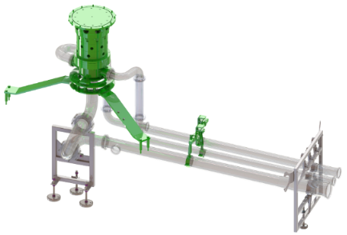
Réduisez les coûts de maintenance et garantissez le rendement des équipements
Nouveau collecteur inférieur
VALEUR ET AVANTAGES
DESCRIPTION
Durée de vie du joint de 6000h au lieu de 3000h actuellement
Réduction de l'usure des joints de produit
Efficacité accrue en réduisant les arrêts de maintenance
Assure la qualité du produit
La nouvelle conception du collecteur inférieur permet de réduire l'intervalle de temps de maintenance et de réduire les temps d'arrêt de la machine; la durabilité des joints est augmentée.
Moins de composants à remplacer lors de l'intervention de maintenance
Pour réduire les forces travaillant sur le raccord tournant du collecteur, une unité de support supplémentaire a été définie pour décharger le poids de la tuyauterie complète. A vérifier les outils de démontage disponibles dans l'usine client.
Valeur : Maintenance, Rendement
Équipements : SRMB (SF300), Eurotronica FM-C RVE, Starcans HS RSC, Starcans FM RSE, Eurostar HS REP/REV, Eurostar RPN/RPS/RPT
Code catalogue : HS126

